Slide 1
PROJE SUNUMU
TEK FAZ MOTOR KONTROLÜ
HAZIRLAYANLAR:Coşku Paşa,Bartu kayhaoğlu,hüseyin güryay

Slide 2
Güneş paneli nedir ?
Güneş paneli üzerinde güneş ışığını toplayan birçok güneş hücresi bulunmaktadır. Güneş paneli dediğimiz sistem, güneş ışınlarını elektrik enerjisine çevirir. Güneş paneli üstüne güneş ışığı düştüğü anda güneş paneli içerisinde doğru akım meydana gelmeye başlar. Güneş panelleri de istenilen güce göre ister paralel ister seri bağlanabilir.

Slide 3
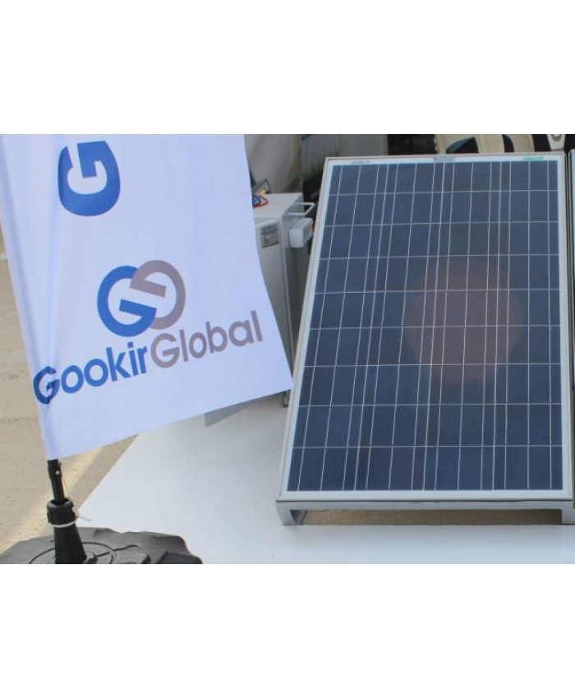

Slide 4
İnverter nedir ?
inverter DC geriliminden AC gerilimi elde etmek içinde kullanılan bir cihazdır.İlk olarak AC gerilim önce DC’ye çevrilir, daha sonra oluşan DC sinyali inverter içerisinde AC’ye çevrilir. Bu sayede 240 volt elektriğin olmadığı bir yerde 12 ve 24 voltluk aküden 240 volt enerji elde edilebilir.

Slide 5
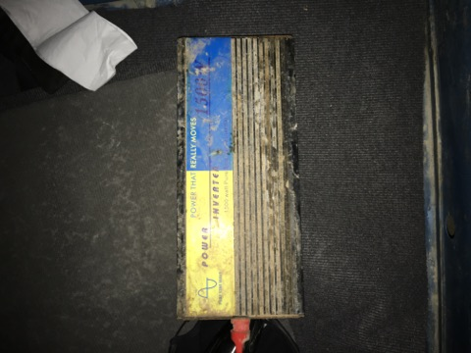

Slide 6
Kontaktör nedir ?
Kontaktör, bir elektrik devresini başka bir devrenin kapanması ile kapatan veya açan elektromekanik bir alettir. Genelde elektrik motorlarının uzaktan kontrol edilmesinde kullanılır. "Normalde açık" ve "normalde kapalı" olmak üzere iki türü vardır.

Slide 7
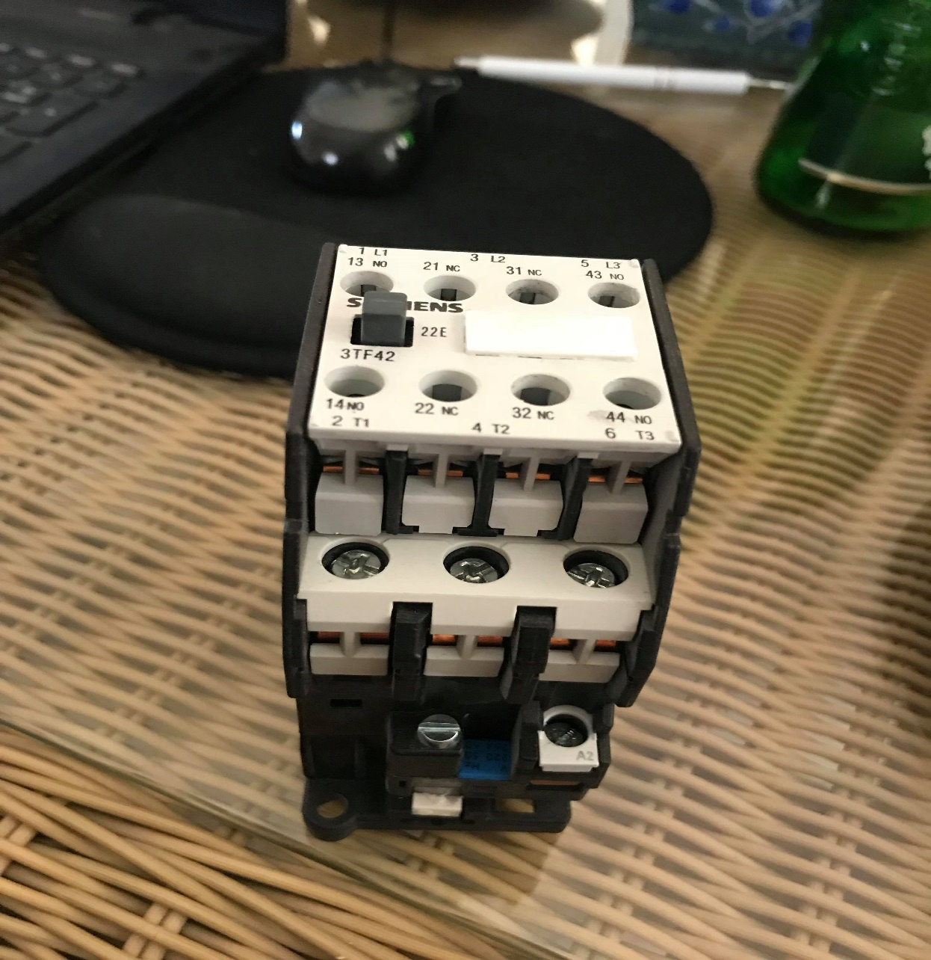

Slide 8
Termik nedir ?
Adından anlaşılacağı gibi ortamdaki sıcaklık değişimi sonucu kontaklarını açan veya kapayan röle çeşididir. Bu tanımıyla genel röle tanımından ayrılır. Hatırlayacak olursak röleler akım neticesiyle oluşan manyetik alanı baz alarak açma veya kapama yaparlar. Termik röleler ise akan akımın yarattığı ısı etkisini baz alırlar.

Slide 9
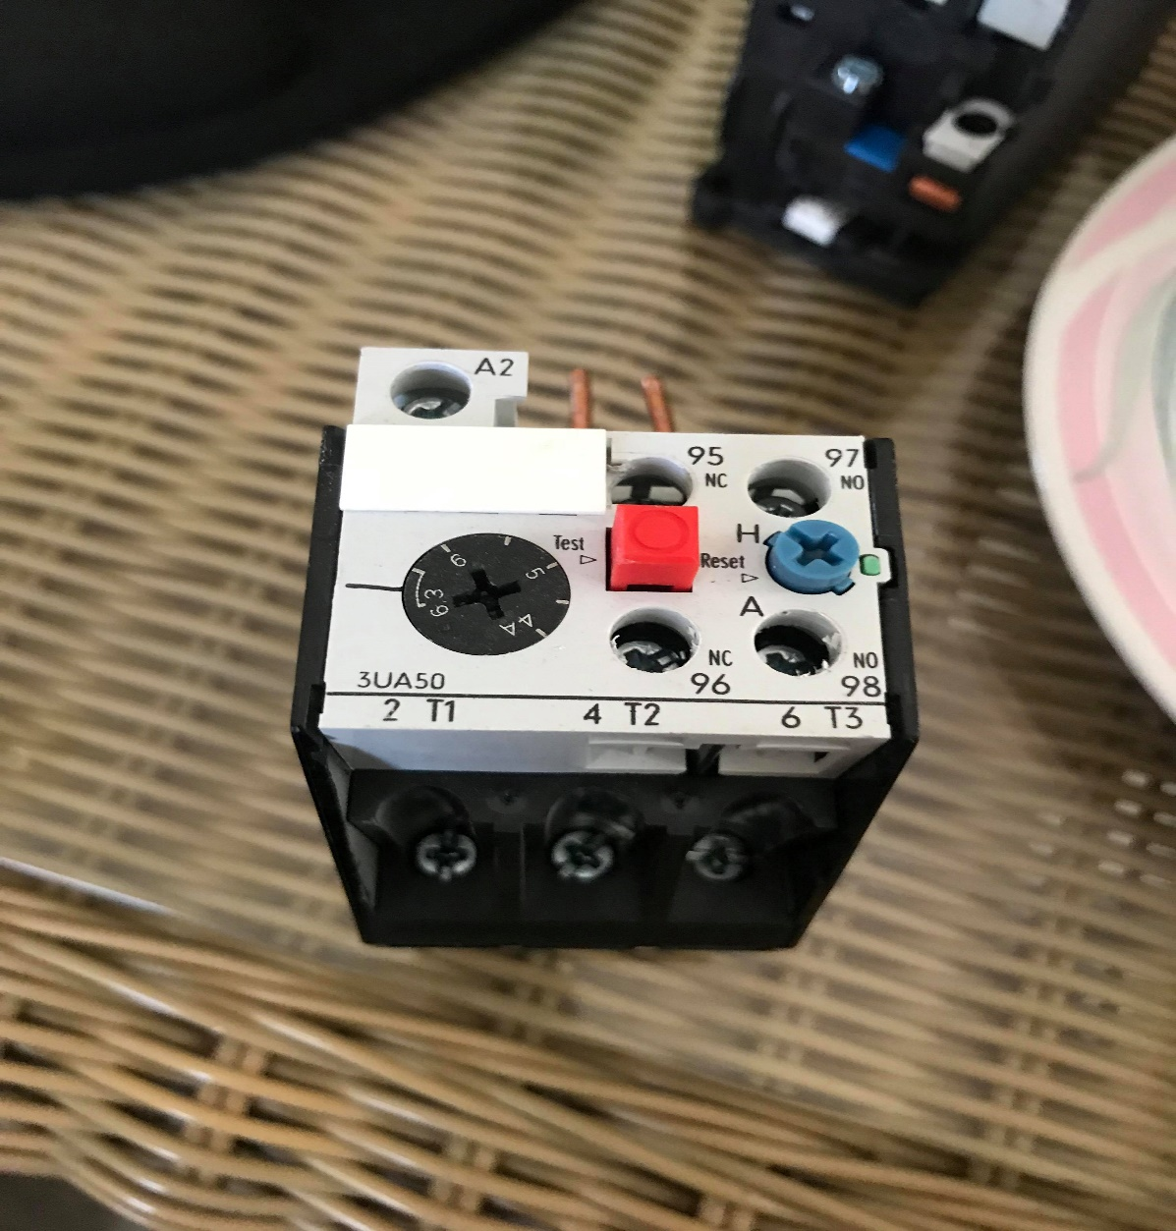

Slide 10
Mcb nedir ?
MCB (Mechanical Circuit Breaker) yani Mekanik Devre Kesici veya otomatik sigortaların kısaltmasıdır.

Slide 11
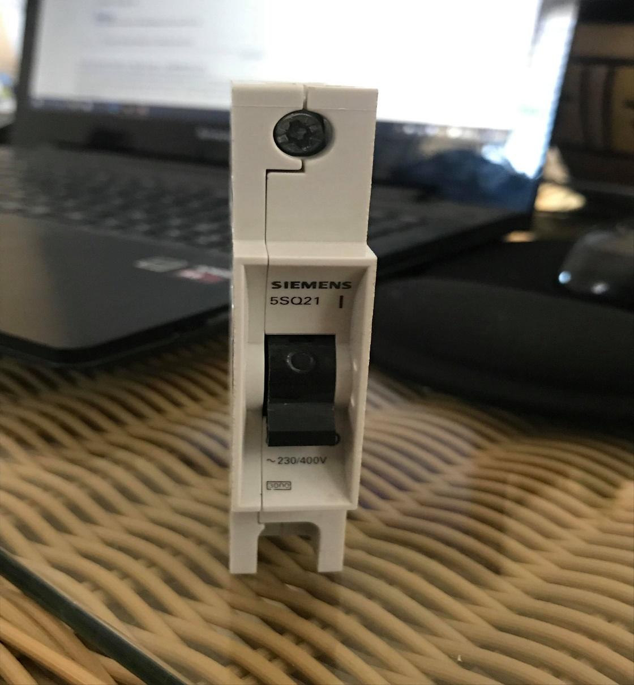

Slide 12
Stop butonu nedir ?
Stop butonu:dUrdurma butonudur.kontak normalde kapalıdır.butona basılınca normalde kapalı kontak açılır.buton basıldığı sürece açık kalır.basmayı bıraktığımızda eski konumuna döner.

Slide 13
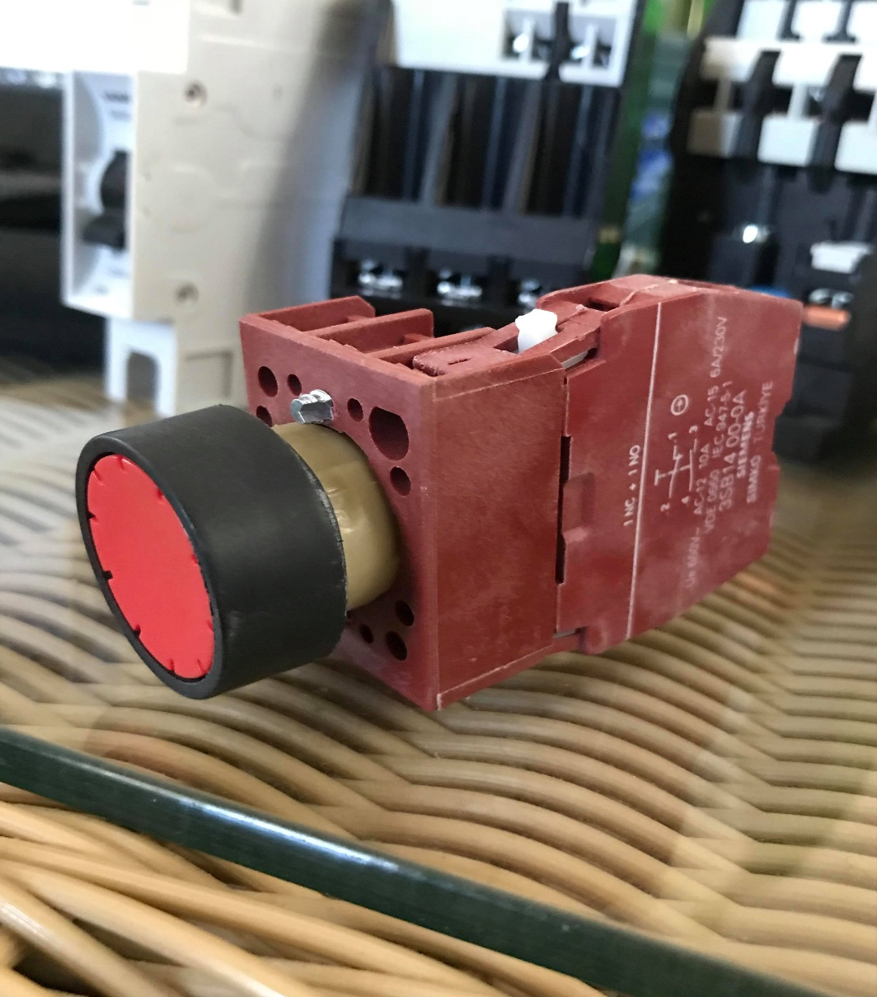

Slide 14
Start butonu nedir ?
Start butonu:butona basılınca normalde açık olan kontağı kapanır.butona basmayı bırakınca eski konumuna döner.

Slide 15
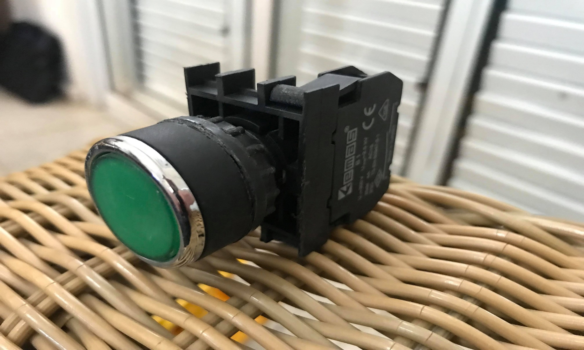

Slide 16
İkaz lambası nedir ?
240 volt ile çalışan anot-katotu olmayan takılan kılıfa göre renk alan lamba çeşididir.otomasyon pano sistemlerinde kullanılır.

Slide 17
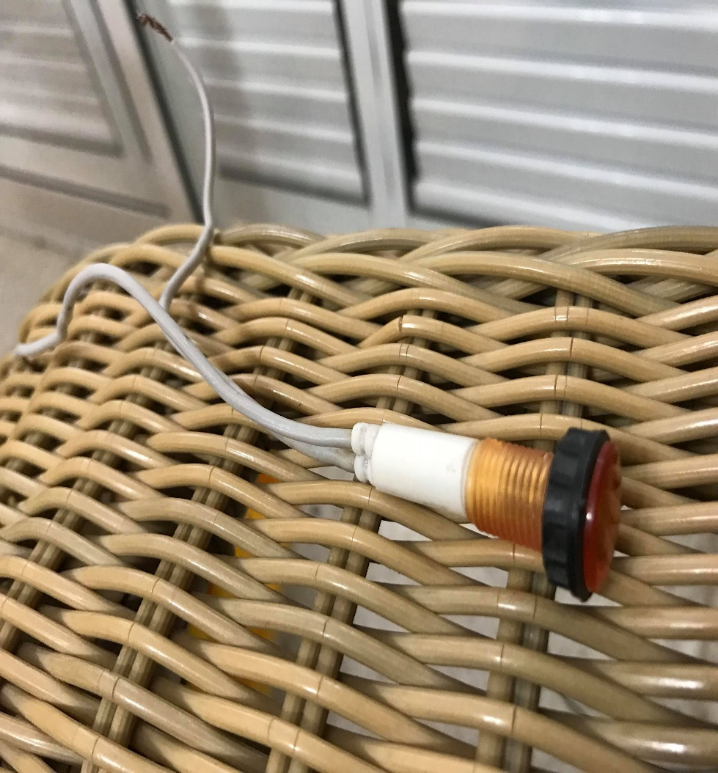
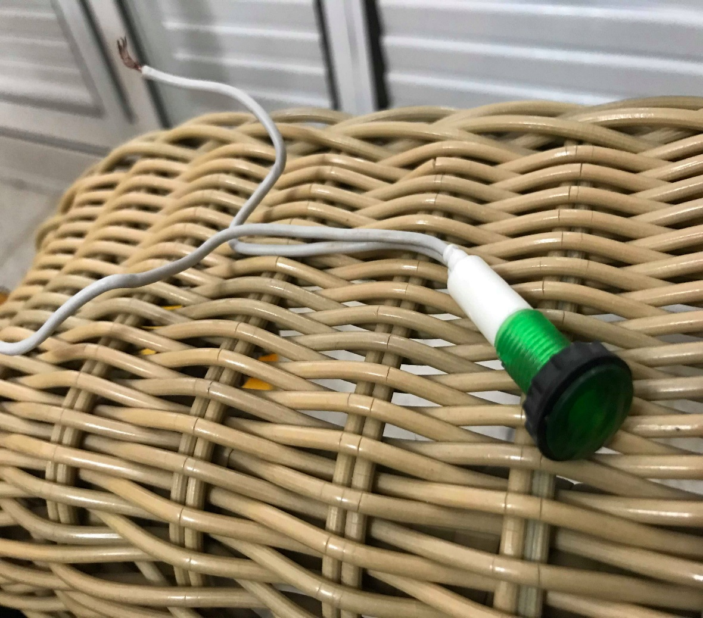

Slide 18
Tek faz asenkron motor nedir ?
Asenkron motor:stator sargıları ile aldığı elektrik enerjisini rotorunda dönme hareketi yaparak mekanik enerjiye çeviren elektrik makinasıdır.

Slide 19
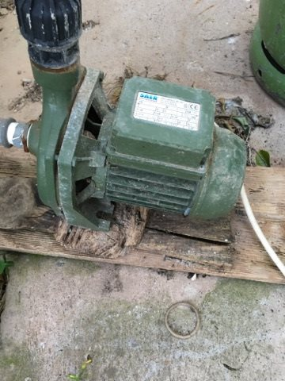

Slide 21
Devremiz nasıl çalışır ?
Devremiz ilk olarak start butonuna basarak başlatılır.start butonuna basdığımız zaman kontaktorumuzun ana bobin uçlarını enerjilendiririz,böylece kontaktorun güç devresi kontaklarını iletime geçirmiş olup motorumuzu aktif ederiz.motorumuz çalıştığı zaman yeşil ikaz lambamız yanacaktır,termik attığı zaman ise kırmızı ikaz lambamız yanacaktır.Stop butonuna bastığımız zaman ise devremiz çalışmayı bırakacaktır yani duracaktır.

Slide 22
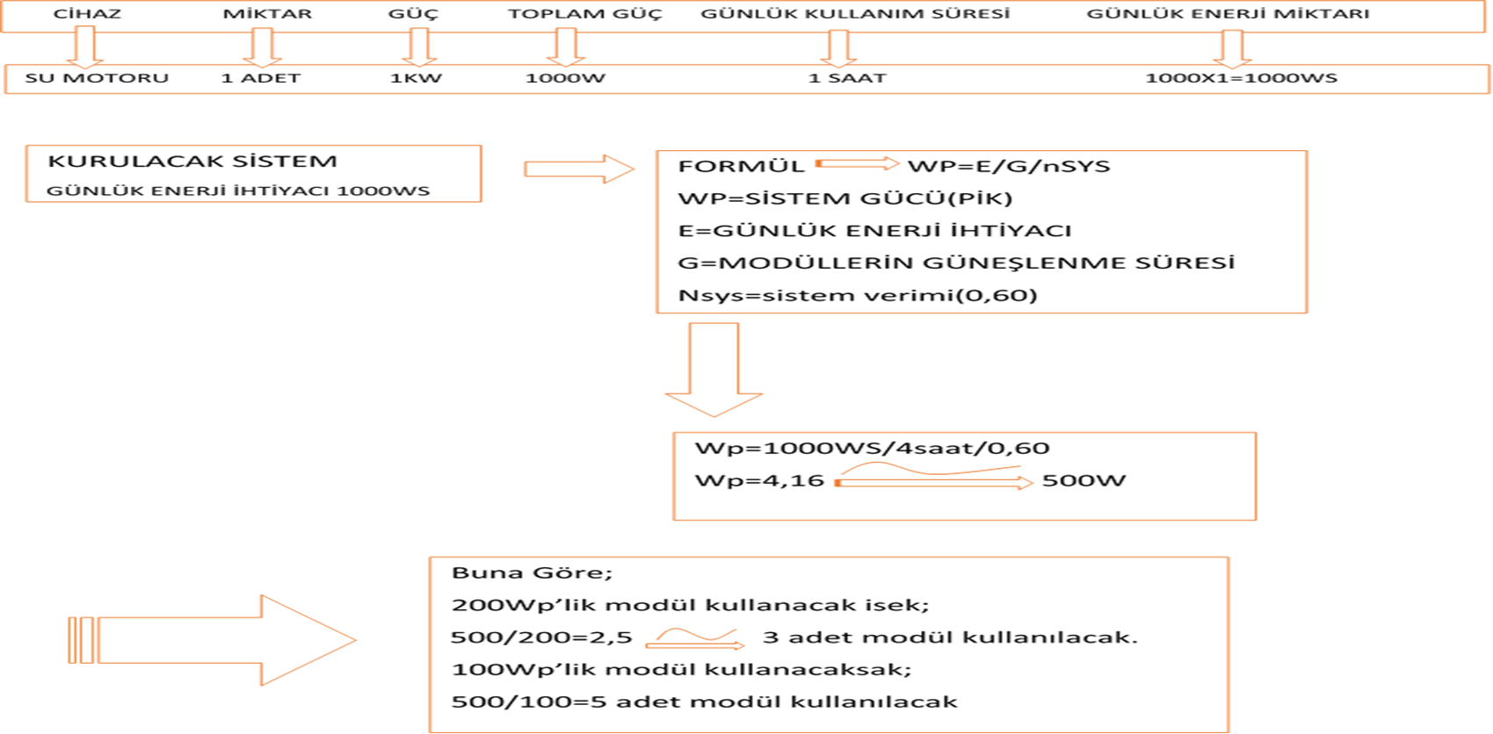
Devre Hesaplamamız

Slide 23
